Slide 1
Embedded OS
- kernel Initialization
2021年12月
Embedded System

Slide 2
5内核初始化
5.1 合成内核镜像：Piggy及其他
5.2 初始化时的控制流
5.3 内核命令行的处理
5.4 子系统初始化
5.5 init线程
5.6小结
Embedded System

Slide 3
kernel Initialization
嵌入式Linux系统加电后，接着会发生一系列复杂的事情。经过大约几十秒，Linux内核就处于工作状态了，并且会执行很多应用程序，具体由系统初始化脚本指定。这期间的大部分工作都是由系统配置管理的，并且处于嵌入式开发者的控制之下。
本章讨论Linux内核它的初始化。我们会仔细分析内核初始化的机制和流程。接着讲述Linux内核命令行以及如何使用来定制Linux的启动环境。了解这些知识之后，你就能够定制和管理系统的初始化流程，满足特定嵌入式系统的需求。

Slide 4
5.1合成内核镜像：Piggy及其他
系统加电时，嵌入式统中的引导加载程序首先获得处理器的控制权。当它完成一些底层的件初始化后，会将控制权转交给Linux内核。
在系统的开发阶段，为了方便开发，这个过程可要开发人及手动参与（例如，引导加级相序可以与用户交互，提示用户输入加载或引导命令。)开发完成后，这个过程一般会自动完成。

Slide 5
5.1合成内核镜像：Piggy及其他
前面我们研究了组成Linux内核镜像的成员。回想一下内核的构建过程，不管采用哪种架构，构时都会生成一些通用文件，其中之一就是名为vmlinux的ELF二进制文件。
这个二进制文件就是体内核（monolithic kernel)本身，我们也称它为内核主体。实际上，当我们在内核的链接阶段研究vmlinux的构成时，我们就指出如何找到内核执行的第一行代码。
对于大多数架构来说，这代码可以在一个名为head.S(或类似的名字）的汇编语言源文件中找到。

Slide 6
5.1合成内核镜像：Piggy及其他
有些架构和引导加载程序可以直接引导vmlinux内核镜像。例如，那些基于Power架构并使用 U-Boot引导加载程序的平台通常可以直接引导vmlinux镜像（将其格式从ELF转换成二进制之后，你很快就会看到）
对于其他架构和引导加载程序的组合，可能还需要一些额外的功能来建立合适的上下文，并提供必要的工具以加载和引导内核。
代码清单5-1显示了内核构建过程中的最后一些详细步骤，这次构建采用的硬件平台基于ADI Engineering公司的Coyote参考平台，而这个平台包含英特尔的IXP425网络处理器。代码清单使用 了内核构建系统的简洁输出形式，这也是默认的形式。

Slide 7
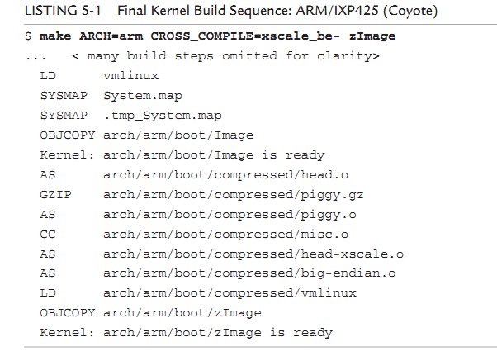

Slide 8
5.1合成内核镜像：Piggy及其他
在代码清单5-1的第3行中，构建系统链接生成了vmlinux镜像（内核主体）之后，构建系 处理了很多其他对象模块。其中包括head.o、piggy.o及与具体架构相关的 head-xscale.o等。
代码清单中每行开头的简写符号或标签表明了这一行的具体动作。例如， AS表明构建系统调用了汇编器，GZIP表明是在进行压缩，等等。
一般来说，这些对象模块都 是和具体架构相关的（这个例子中是ARM/XScale),并且包含了一些底层函数，用于在特定架构A 引导内核。
表5-1详细描述了代码清单5-1中的各个组件。

Slide 9
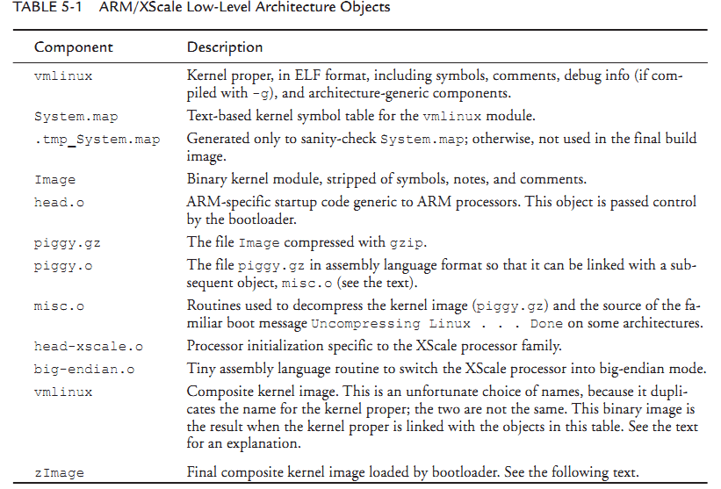

Slide 10
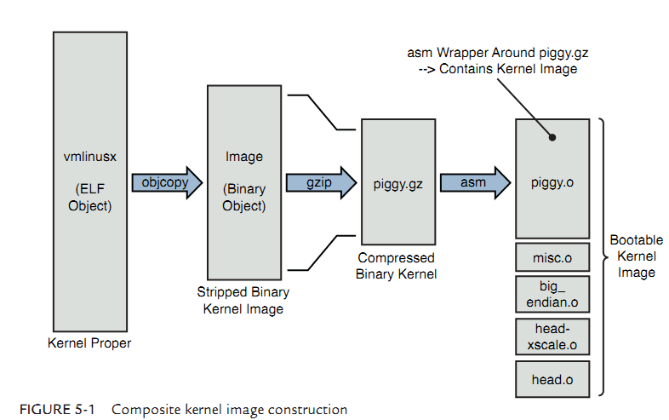
图5-1显示了镜像组成成员，以及在内核构建过程中它们如何改变形态，直至最终生成了一个可引导的内核镜像的

Slide 11
The Image Object
Image对象是由vmlinux对象生成的。去除掉ELF文件vlinnux中的冗余段（标记和注释），并去掉所有
可能存在的调试符号，就是Image了。
下面这条命令用于该用途：
其中的－o选项指示objcopy生成一个二进制文件；－R选项删除ELF文件中的.note,.note.gnu.build-id和．comment这3个段；－s选项用于去除调试符号。
总而言之，Image只不过是将内核主体从ELF转换成二进制形式，并去除了调试信息和前面提到的。note*和。comment段。
xscale_be-objcopy -O binary -R .note -R .note.gnu.build-id -R .comment -S vmlinux arch/arm/boot/Image

Slide 12
与具体架构相关的对象
按照构建次序，接下来会编译很多小模块，包括几个由汇编语言源文件编译的对象（head.o①、head-xscale.o等），它们完成底层具体和架构及处理器相关的一些任务
表5-1中概述了这些对象。特别需要注意的是创建piggy.o对象的流程。首先使用gzip命令对Image文件
（二进制内核镜像）进行压缩：
cat Image | gzip -f -9 < Image > piggy.gz
这个命令创建了一个名为piggy.gz的新文件，它只不过是二进制内核镜像Image的压缩版。图5-1以图形的方式生地显示了这个过程。

Slide 13
与具体架构相关的对象
接下来发生的事情相当有趣。这时，汇编器汇编名为piggy.S的汇编语言文件，而这个文件中包含了一个对压缩文件piggy.gz的引用。从本质上说，二进制内核镜像以负载的形式依附在了一个底层的启动加载程序（bootstrap loader)之上，采用汇编语言编写的。
启动加载程序先初始化处理器和必需的内存区域，然后解压二进制内核镜像（piggy.gz),并将解压后的内核镜像（Image)加载到系统内存的合适位置，最后将控制权转交给它。

Slide 14
与具体架构相关的对象
下面代码清单显示了汇编语言源文件piggy.S的完整内容
.../arch/arm/boot/compressed/piggy.S
  .section .piggydata,#alloc
  .globl input_data
  input_data:
  .incbin “arch/arm/boot/compressed/piggy.gz”
  .globl input_data_end
  input_data_end:

Slide 15
与具体架构相关的对象
这个汇编语言源文件虽然很简短，但其中包含了不易被发现的复杂内容。汇编器汇编这个文件并生成一个ELF格式的镜像piggy.o,该镜像包含一个名为.piggydata的段，这个文件的作用是将压缩后的二进制内核镜像（piggy.gz)放到这个段中，成为其内容。该文件通过汇编器的预处理指令.incbin将piggy.gz包含进来，.incbin类似于C语言中的＃include文件指令，只不过它包含的是二进制数据。
总之，该汇编语言文件的作用是将压缩的二进制内核镜像（piggy.gz)放进另一个镜像(piggy.o)中,注意文件中的两个标签－input_data和input_data_end.启动加载程序利用它们来确定包含的内核镜像的边界。

Slide 16
启动加载程序Bootstrap Loader 1
不要将它与引导加载程序(bootloader)混淆，很多架构都使用启动加载程序Bootstrap Loader (第2阶段加载程序)将Linux内核镜像加载到内存中。有些启动加载程序会对内核镜像进行校验和检查，而大多数启动加载程序会解压并重新部署内核镜像。
引导加载程序和启动加载程序之间的区别：
  当硬件单板加电时，引导加载程序获得其控制权，根本不依赖于内核。相反，启动加载程序的主要作用是作为裸机引导加载程序和Linux内核之间的粘合剂。
  启动加载程序负责提供合适的上下文让内核运行于其中，并且执行必要的步骤以解压和重新部署内核二进制镜像。这类似于PC架构中的主加载程序和次加载程序的概念。

Slide 17
启动加载程序Bootstrap Loader 2
图5-2清晰地解释了这个概念。启动加载程序与内核镜像拼接在一起，用于加载。
启动加载程序包含了图5-2中显示的二进制镜像。这个启动加载序完成以下功能：
  底层的、用汇编语言实现的处理器初始化，这包括支持处理器内部指令和数据缓存、禁止中断并建立C语言运行环境。这部分功能由head.o和head-xscale.o完成。
  解压和重新部署镜像，这部分功能由misc.o完成。
  其他与处理器相关的初始化，比如big-endian.o,将特定处理器的字节序设置为大端字节序。
  注意的是，我们这里研究的细节专门针对ARM/XScale架构的内核实现。 不同架构的具体细节都不同，虽然概念类似。使用与此类似的分析方法，可以了解你自己所用架构的需求。

Slide 18
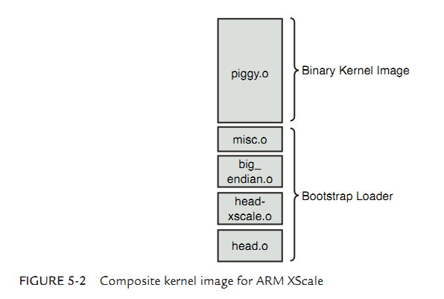

Slide 19
引导消息
PC工作站上引导（启动）某种桌面Linux发行版（如Red Hat或SUSE Linux) PC自身的BIOS消息之后，你会看到很多由Linux输出的控制台消息，表明它正在初始 子系统。在嵌入式 Linux时的情况与PC工作站类似，代码清单5-3显示了在ADI Engineering公司的Coyote 启动Linux时的一些内核引导信息
LISTING 5-3 Linux Boot Messages on IPX425
1 Using base address 0x01000000 and length 0x001ce114
2 Uncompressing Linux....... done, booting the kernel.
3 Linux version 2.6.32-07500-g8bea867 (chris@brutus2) (gcc version 4.2.0
20070126 (prerelease) (MontaVista 4.2.0-3.0.0.0702771 2007-03-10)) #12 Wed Dec 16
23:07:01 EST 2009
4 CPU: XScale-IXP42x Family [690541c1] revision 1 (ARMv5TE), cr=000039ff
5 CPU: VIVT data cache, VIVT instruction cache
6 Machine: ADI Engineering Coyote
7 Memory policy: ECC disabled, Data cache writeback
8 Built 1 zonelists in Zone order, mobility grouping on. Total pages: 16256
9 Kernel command line: console=ttyS0,115200 root=/dev/nfs ip=dhcp
…

Slide 20
Boot Messages
内核在系统启动时输出很多有用的信息
  Line 1 is produced by the Redboot bootloader on the board.
  Line 2 is produced by the bootstrap loader we presented earlier in this chapter. This message was produced by the decompression loader found in .../arch/arm/boot/compressed/misc.c, in a function called decompress_kernel().
  Line 3 is the kernel version string. It is the first line of output from the kernel itself. One of the first lines of C code executed by the kernel (in .../init/main.c) upon entering start_kernel() is as follows: printk(KERN_NOTICE “%s”, linux_banner);
这些信息在开发过程与后期生成中都有用.

Slide 21
Boot Messages
This version string contains a number of pertinent data points related to the kernel image:
  • Kernel version: Linux version 2.6.32-07500-g8bea8674
  • Username/machine name where the kernel was compiled
  • Toolchain info: gcc version 4.2.0, supplied by MontaVista Software
  • Build number
  • Date and time the kernel image was compiled

Slide 22
5.2初始化时的控制流
现在你已经理解了合成内核镜像的组成结构及其成员，让我们研究一下一个完整的启动周期（从引导加载程序到内核）中的控制流
引导加载程序是一种底层软件，存储在系统的非易失性内存（闪存或ROM)中。当系统加电时它立刻获得控制权。它通常体积很小，包含一些简单的函数，主要用于底层的初始化、操作系统镜像的加载和系统诊断。它包含读写内存的函数，以检查和修改内存的内容。它也包含底层的板卡自检程序，包括检测内存和I/O设备
最后，引导加载程序还包含了一些处理逻辑，用于将控制权转交给另一个程序，一般是操作系统，比如Linux.

Slide 23
Initialization Flow of Control
我们的例子中使用了基于ARMXScale的参考平台，其中包含了名为Redboot的引导加载程序。当系统第一次加电时，这个引导加载程序开始执行，然后会加载操作系统。当引导加载程序部署并加载了操作系统镜像（这个镜像可能存储在本地的闪存中，硬盘驱动器中，或通过局域网或其他设备）之后，就将控制权转交给那个镜像。
对于这个特定的XScale平台，引导加载程序将控制权转交给启动加载程序的head.o模块，如图5-3所示。

Slide 24
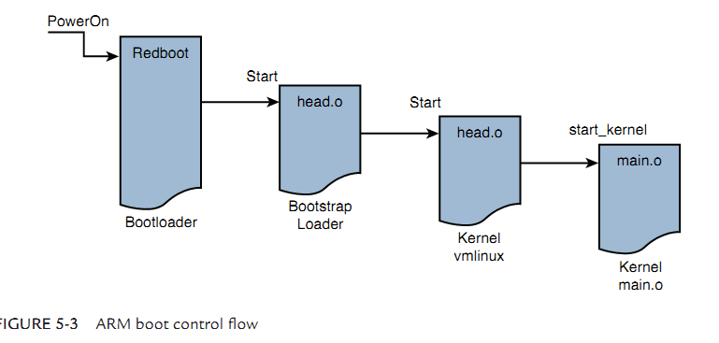
5.2 Initialization Flow of Control

Slide 25
Initialization Flow of Control
我们前面讨论过，处于内核镜像之前的启动加载程序有个很重要的任务：创建合适的环境，解压并重新部署内核，并将控制权转交给它。从启动加载程序直接将控制权转交给内核主体中一模块，对于大多数架构，这个模块的名称都是head.o.不幸的是，由于历史和人为原因，启加载程序和内核主体都包含了一个名为head.o的模块，这会让嵌入式Linux的开发新手感到困惑。启动加载程序中的head.o模块改名为kernel_bootstrap_loader_head.o也许更加合适
实际上，最新的Linux26源码树中包含了超过25个名为head.S和差不多70个名为head*.S的源文件。
When the bootstrap loader has completed its job, control is passed to the kernel proper’s head.o, and from there to start_kernel() in main.c.

Slide 26
Kernel Entry Point: head.o
开发人员的意图是想让：head.o这个与架构相关的模块通用化，不依赖于任何机器类型。这个模块是由汇编语言源文件head.S生成的，它的具体路径是。
..／arch/<ARCH>/kernel/head.s,
其中＜ARCH>替换成具体的架构名称。本章中的例子基于ARM/XScale架构，我们已经都看到了，
＜ARCH>=arm
head.o模块完成与架构和CPU相关的初始化，为内核主体的执行做好准备。与CPU相关的初始化工作尽可能地做到了在同系列处理器中通用。与机器相关的初始化工作是在别处完成的

Slide 27
head.o
head.o还要执行下列底层任务：
  检查处理器和架构的有效性；
  创建初始的页表（page table)表项；
  启用处理器的内存管理单元（MMU);
  进行错误检测并报告；
  跳转到内核主体的起始位置，也就是文件main.c中的函数start_kernel()
  这些功能很复杂。很多嵌入式开发的新手都曾尝试单步调试这些代码，但最终发现调试器并不能派上用场。这些复杂的功能是由汇编语言实现的，并且涉及虚拟内存的硬件细节，虽然相关内容超出了本课程的范围，但是对于这个复杂的模块，有几点还是需要特别注意一下。

Slide 28
head.o
当启动加载程序将控制权第一次转交给内核的head.o时，处理器运行于我们过去常说的实址模式（real mode）。处理器的程序计数器或其他类似寄存器所包含的地址值称为逻辑地址（logical address),而处理器的内存地址引脚上的电信号地址值下为物理地址（physical address).实际上，在实地址模式下，这两个值是相同的。为了启用内存址转换，需要先初始化相关的寄存器和内核数据结构，当这些初始化完成后，就会开启处理器MMU.
在MMU开启的一瞬间，处理器看到的地址空间被替换成了一个虚拟地址空间，而这个空间的结构和形式是由内核开发者决定的。
要想真正理解这个复杂的过程，需要仔细分析汇编语源代码的逻辑流程，并且非常清楚CPU中的硬件地址转换机制。简而言之，当MMU的功能开启时，物理地址被替换成了逻辑地址。这就是为什么调试器不能像调试普通代码一样单步调试代码的原因。

Slide 29
Kernel Startup: main.c
内核自身的head.o模块完成的最后一个任务就是将控制权转交给一个由C语言编写的，负责启动的源文件。每个架构的head.o模块在转交控制权时会使用不同的方法，汇编语言的语法也不同，但它的代码结构是类似的。对于ARM架构，如下所示，非常简单：.
  b start_kernel
对于Power架构，大致如下 ：
lis r4,start_kernel@h
  ori r4,r4,start_kernel@l
  lis r3,MSR_KERNEL@h
  ori r3,r3,MSR_KERNEL@l
  mtspr SRR0,r4
  mtspr SRR1,r3
  Rfi
  在这里，我们就不深究汇编语言语法的具体细节了，这两个例子的结果是一样的

Slide 30
Kernel Startup: main.c
控制权从内核的第一个对象模块（head.o)转交至C语言函数。start_kernel() 这个函数位于文件.../init/main.c中，内核从这里开始了它新的生命旅程
任何想深入理解Linux内核的人都应该仔细研究main.c文件，研究它是由哪些部分组成的，以及这些成员是如何初始化或实例化的。汇编语言之后的大部分Linux内核启动工作都是由main.c来完成的，从初始化第一个内核线程开始，直到挂载根文件系统并执行最初的用户空间Linux应用程序。
函数start_kernel()目前是main.c中最大的一个函数。大多数Linux内核初始化工作都是在这个函数中完成的。此处的目的是要突出那些在嵌入式系统开发环境中有用的部分。

Slide 31
Architecture Setup
main.c中的函数start_kernel()在其执行的开始阶段会调用setup_arch(),而这个函数是在文件.../arch/arm/kernel/setup.c. 中定义的。该函数接受一个参数一个指向内核命令行的指针（我们在前面介绍过内核命令行）：
  setup_arch(&command_line);
该语句调用一个与具体架构相关的设置函数，Linux内核支持的每种主要架构都提供了这个函数，它负责完成那些对某种架构通用的初始化工作。函数setup_arch()会调用其他识别具体CPU的函数，并提供了一种机制，用于调用高层特定CPU的初始化函数。

Slide 32
setup_processor()
setup_processor(),位于文件.../arch/arm/kernel/setup.c.
是这方面的一个例子，由setup_arch()直接调用，这函数会验证CPU的ID和版本，并调用特定CPU的初始化函数，同时会在系统引导时向控制台打几行相关信息。
代码清单5-3中找到类似的打印信息
  4 CPU: XScale-IXP42x Family [690541c1] revision 1 (ARMv5TE), cr=000039ff
  5 CPU: VIVT data cache, VIVT instruction cache
  6 Machine: ADI Engineering Coyote
  在这里，你可以看到CPU类型、ID字符串和版本，这些信息都是从处理器核心直接读取,接着是处理器缓存和机器类型的详细信息。

Slide 33
Architecture Setup
架构设置函数最后的工作中有一项是完成那些依赖于机器类型的初始化。不同架构采用制有所不同。对于ARM架构，可以在 …／arch/arm/mach-*系列目录中找到与具体机器相关的初代码文件，具体的文件取决于机器类型。MIPS架构同样也包含很多目录，具体与它支持的平台相关

Slide 34
Kernel Command-Line Processing
在设置了架构之后，main.c开始执行一些通用的早期内核初始化工作，并显示内核命令行。
Kernel command line: console=ttyS0,115200 root=/dev/nfs ip=dhcp
Linux一般是由一个引导加载程序（或启动加载程序）启动的，它会向内核传递一系列参数，这些参数称为内核命令行。虽然你不会真正地使用shell命令行来启动内核，但很多引导加载程序都可以使用这种大家熟悉的形式向内核传递参数。在有些平台上，引导加载程序不能识别Linux,这时可以在编译的时候定义内核命令行，并硬编码到内核的二进制镜像中

Slide 35
Kernel Command-Line
Linux内核中定义了大量的命令行参数。内核源码的…/Documentation子目录中有一个名为kernel-parameters.txt的文件，其中按照字典顺序列出了所有的内核命令行参数。
内核命令行参数使用的基本语法规则很简单，从代码清单5-3中的第9行就可以明显看出来。
内核命令行参数有几种不同的形式，可以是单个单词，一个键／值对，或是key=value1value2,...这种一个键和多个值的形式。这些参数是由其使用者具体进行处理的。

Slide 36
Kernel Command-Line
命令行是全局可访问的，并且可以由很多模块处理。我们前面说过，mian.c中的函数start_kernel()在用函数setup_arch()时会传入内核命令行作为函数的参数，这也是唯一的参数。通过这个调用与架构相关的参数和配置就被传递给了那些与架构和机器相关的代码。
设备驱动程序的编写者和内核开发人员都可以添加额外的内核命令行参数，以满足自身的体需要。
考虑一下如何指定控制台设备，这可以作为一个使用内核命令行参数的例子。我们希望在系统引导过程的早期阶段初始化控制台，以便我们可以在引导过程中将消息输出到这个目的设备上。初始化工作是由一个名为printk.o的内核对象完成的。这个模块的C语言源文件位于…/kernel/printk.c。控制台的初始化函数名为console_setup(),并且这个函数只有一个参数，就是内核命令行。

Slide 37
The __setup Macro
现在的面临的问题是如何以一种模块化和通用的方式传递配置参数，我们在内核命令行中指定了控制台相关的参数，但要将它们传递给需要此数据的相关设置函数和驱动程序。
实际上，问题还要更复杂一些，因为一般情况下，命令行参数在较早的时候就会用到，在模块使用它们之前(或就在此时)。内核命令行主要是在main.c中处理的，但其中的启动代码不可能知道对应于每个内核命令行参数的目标处理函数，因为这样的参数有上百个。我们需要的是一种灵活和通用的机制，用于将内核命令行参数传递给它们的使用者。

Slide 38
The __setup Macro
文件…/include/linux/init.h中定义了一个特殊的宏，用于将内核命令行字符串的一部分同某个函数关联起来，而这个函数会处理字符串的那个部分。我们现在使用代码清单5-3中的内核命令行作为例子，说明一下__setup宏是如何工作的。
以下这部分字符串是传给内核的第一个完整的命令行参数：console=ttys0,115200
代码清单5-4是文件…/kernel/printk.c中的一个代码片段。最重要的部分就是最后一行，调用__setup宏。这个宏需要两个参数，在这里，我们传入了一个字符串字面量和一个函数指针。传递给__setup宏的字符串字面量是consolea=,这正好是内核命令行中有关控制台参数的前8个字节，而这并非巧合。

Slide 39
define console_setup
/*
* Setup a list of consoles. Called from init/main.c
*/
static int __init console_setup(char *str)
{
char buf[sizeof(console_cmdline[0].name) + 4]; /* 4 for index */
char *s, *options, *brl_options = NULL;
int idx;
...
<body omitted for clarity...>
...
return 1;
}
__setup(“console=”, console_setup);

Slide 40
The __setup Macro
你可以将__setup宏看做是一个注册函数，即为内核命令行中的控制台相关参数注册的处理函数。实际上是指，当在内核命令行中碰到console=字符串时，就调用_setup宏的第二个参数所指定的函数，这里就是调用函数console setup(）。
但这个信息是如何传递给早期的设置代码的呢？这些代码在模块之外，也不了解控制台相关的函数。这个机制巧妙而复杂，并且依赖于编译链接时生成的列表。

Slide 41
The __setup Macro
具体的细节隐藏在一组宏当中，这些宏设计用于省去繁琐的语法规则，方便地将段属性（或其他属性)添加到一部分目标代码中。
这里的目标是建立一个静态列表，其中的每一项包含了一个字符串字面量及其关联的函数指针。这个列表由编译器生成，存放在一个单独命名的EE段中、而该段是最终的ELE镜像vmlinux的一部分。
理解这个技术很重要，内核中的很多地方都使用这个技术来完成一些特殊处理。

Slide 42
the __setup family of macros.
... Family of __setup Macro Deﬁnitions from init.h
  #define __setup_param(str, unique_id, fn, early) \
  static const char __setup_str_##unique_id[] __initconst \
  __aligned(1) = str; \
  static struct obs_kernel_param __setup_##unique_id \
  __used __section(.init.setup) \
  __attribute__((aligned((sizeof(long))))) \
  = { __setup_str_##unique_id, fn, early }
  #define __setup(str, fn) \
  __setup_param(str, fn, fn, 0)
  ...

Slide 43
static const char __setup_str_console_setup[] __initconst \
__aligned(1) = “console=”;
static struct obs_kernel_param __setup_console_setup __used \
__section(.init.setup) __attribute__ ((aligned((sizeof(long))))) \
= { __setup_str_console_setup, console_setup, early};
这里最为关键一点是为结构体指定了一个段属性。段属性指示编译器将结构体放在ELF对象模块的一个特殊段中.init.setup. 在链接阶段，所有使用__setup 宏定义的结构体都会汇集的一起放在.init.setup 段中, 实际结果是生成了一个结构体数组.
这个技术在内核代码的很多地方都使用到，另一个例子是__init系列宏。

Slide 44
5.4 Subsystems Initialized
Many kernel subsystems are initialized by the code found in main.c. Some are initialized explicitly, as with the calls to init_timers() and console_init(), which need to be called very early.
the __init macro

Slide 45
__init macro
LISTING 5-7 Sample Initialization Routine
static int __init customize_machine(void)
{
/* customizes platform devices, or adds new ones */
if (init_machine)
init_machine();
return 0;
}
arch_initcall(customize_machine);

Slide 46
the __init macro
this macro applies a section attribute to declare that this function gets placed in a section called .init.text in the vmlinux ELF file. Recall that the purpose of placing this function in a special section of the object file is so that the memory space it occupies can be reclaimed when it is no longer needed.

Slide 47
5.4.1 The *__initcall Macros
The second thing to notice is the macro immediately following the definition of the function: arch_initcall(customize_machine). This macro is part of a family of macros defined in .../include/linux/init.h.

Slide 48
5.4.1 The *__initcall Macros
LISTING 5-8 initcall Family of Macros
#define __define_initcall(level,fn,id) \
static initcall_t __initcall_##fn##id __used \
__attribute__((__section__(“.initcall” level “.init”))) = fn
#define pure_initcall(fn) __define_initcall(“0”,fn,0)
#define core_initcall(fn) __define_initcall(“1”,fn,1)
#define core_initcall_sync(fn) __define_initcall(“1s”,fn,1s)
#define postcore_initcall(fn) __define_initcall(“2”,fn,2)
#define postcore_initcall_sync(fn) __define_initcall(“2s”,fn,2s)
#define arch_initcall(fn) __define_initcall(“3”,fn,3)
#define arch_initcall_sync(fn) __define_initcall(“3s”,fn,3s)
#define subsys_initcall(fn) __define_initcall(“4”,fn,4)
#define subsys_initcall_sync(fn) __define_initcall(“4s”,fn,4s)

Slide 49
The *__initcall Macros
In a similar fashion to the __setup macro described earlier, these macros declare a data item based on the function’s name. They also use the section attribute to place this data item in a uniquely named section of the vmlinux ELF file.
In a fashion similar to the __setup macro, you can think of this family of *_initcall macros as registration functions for kernel subsystem initialization routines that need to be run once at kernel startup and never used again.

Slide 50
5.5 The init Thread
The code found in .../init/main.c is responsible for bringing the kernel to life.
After start_kernel() performs some basic kernel initialization, calling early initialization functions explicitly by name, the very first kernel thread is spawned. This thread eventually becomes the kernel thread called init(), with a process ID (PID) of 1.

Slide 51
5.5 The init Thread
As you will learn, init() becomes the parent of all Linux processes in user space. At this point in the boot sequence, two distinct threads are running: that represented by start_kernel(), and now init(). The former goes on to become the idle process, having completed its work. The latter becomes the init process. This is shown in Listing 5-9.

Slide 52
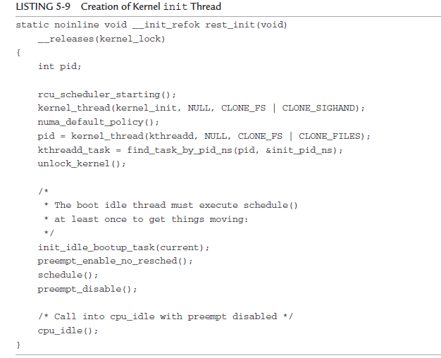


Slide 53
The init Thread
The start_kernel() function calls rest_init(), reproduced in Listing 5-9. The kernel’s init process is spawned by the call to kernel_thread(), with the function kernel_init as its first parameter. init goes on to complete the rest of the system initialization, while the thread of execution started by start_kernel() loops forever in the call to cpu_idle()

Slide 54
5.5.1 Initialization Via initcalls
When kernel_init()is spawned, it eventually calls do_initcalls(), which is the function responsible for calling most of the initialization functions registered with the *_initcall family of macros.

Slide 55
Initialization Via initcalls
LISTING 5-10 Initialization Via initcalls
extern initcall_t __initcall_start[], __initcall_end[], __early_initcall_end[];
static void __init do_initcalls(void)
{
initcall_t *fn;
for (fn = __early_initcall_end; fn < __initcall_end; fn++)
do_one_initcall(*fn);
/* Make sure there is no pending stuff from the initcall sequence */
flush_scheduled_work();
}

Slide 56
5.5.2 initcall_debug
A very interesting kernel command-line parameter allows you to watch these calls being executed during bootup. It is enabled by setting the kernel command-line parameter initcall_debug. Simply start your kernel with the kernel command-line parameter initcall_debug to enable this diagnostic output.
  ...
  calling uhci_hcd_init+0x0/0x100 @ 1
  uhci_hcd: USB Universal Host Controller Interface driver
  initcall uhci_hcd_init+0x0/0x100 returned 0 after 5639 usecs
  ...

Slide 57
5.5.3 Final Boot Steps
Having spawned the kernel_init() thread, and after all the various initialization calls have completed, the kernel performs its final steps in the boot sequence. These include freeing the memory used by the initialization functions and data, opening a system console device, and starting the first user space process.
Listing 5-11 reproduces the last steps in the kernel’s init process from main.c.

Slide 58
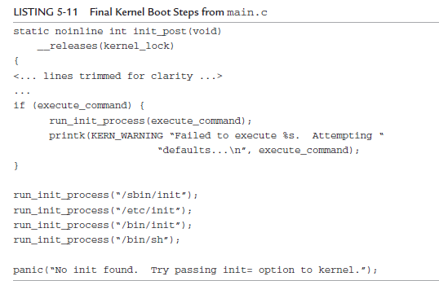

Slide 59
Final Boot Steps
One option available to the embedded system developer is to use a custom userland initialization program. That is the purpose of the conditional statement in the preceding code snippet. If execute_command is non-null, it points to a string containing a custom user-supplied command to be executed in user space.
  initcall_debug init=/sbin/myinit console=ttyS1,115200 root=/dev/hda1

